Slide 1



FORMACIÓN METODOLOGÍA CERVANTES
Octubre y noviembre 2022 abp
Curso 2022
2023

Slide 2
ÍNDICE
1- ¿Por qué el aprendizaje basado en proyectos?
2- ¿Qué es? ¿Qué aporta al aprendizaje?
3- ¿Cómo diseñar un ABP?
4- Pasos y decálogo
5- Pensamos nuestro proyecto

Slide 3

1- ¿Dónde están los escenarios de aprendizaje más interesantes? En una escuela de proyectos métodos, técnicas y herramientas innovadoras, bajo una filosofía educativa metodológica y formando redes de aprendizaje colaborativo. El método de aprendizaje que expresa la vocación de la escuela del futuro son los proyectos, el Aprendizaje Basado en Proyectos. Con la nueva ley, situaciones de aprendizaje en clave ABP.

Slide 4
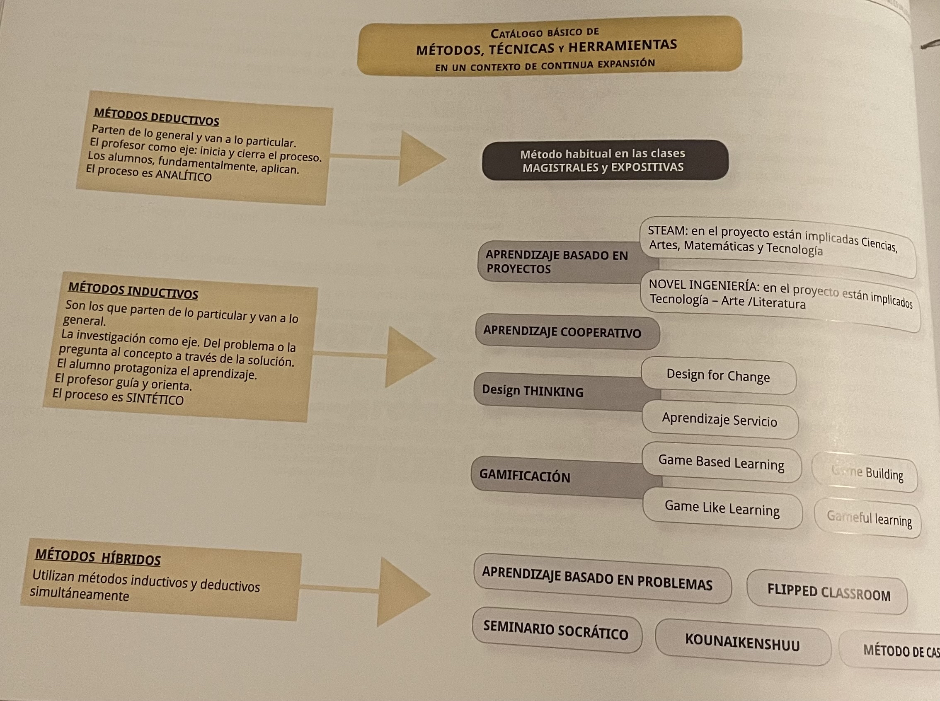

Slide 5
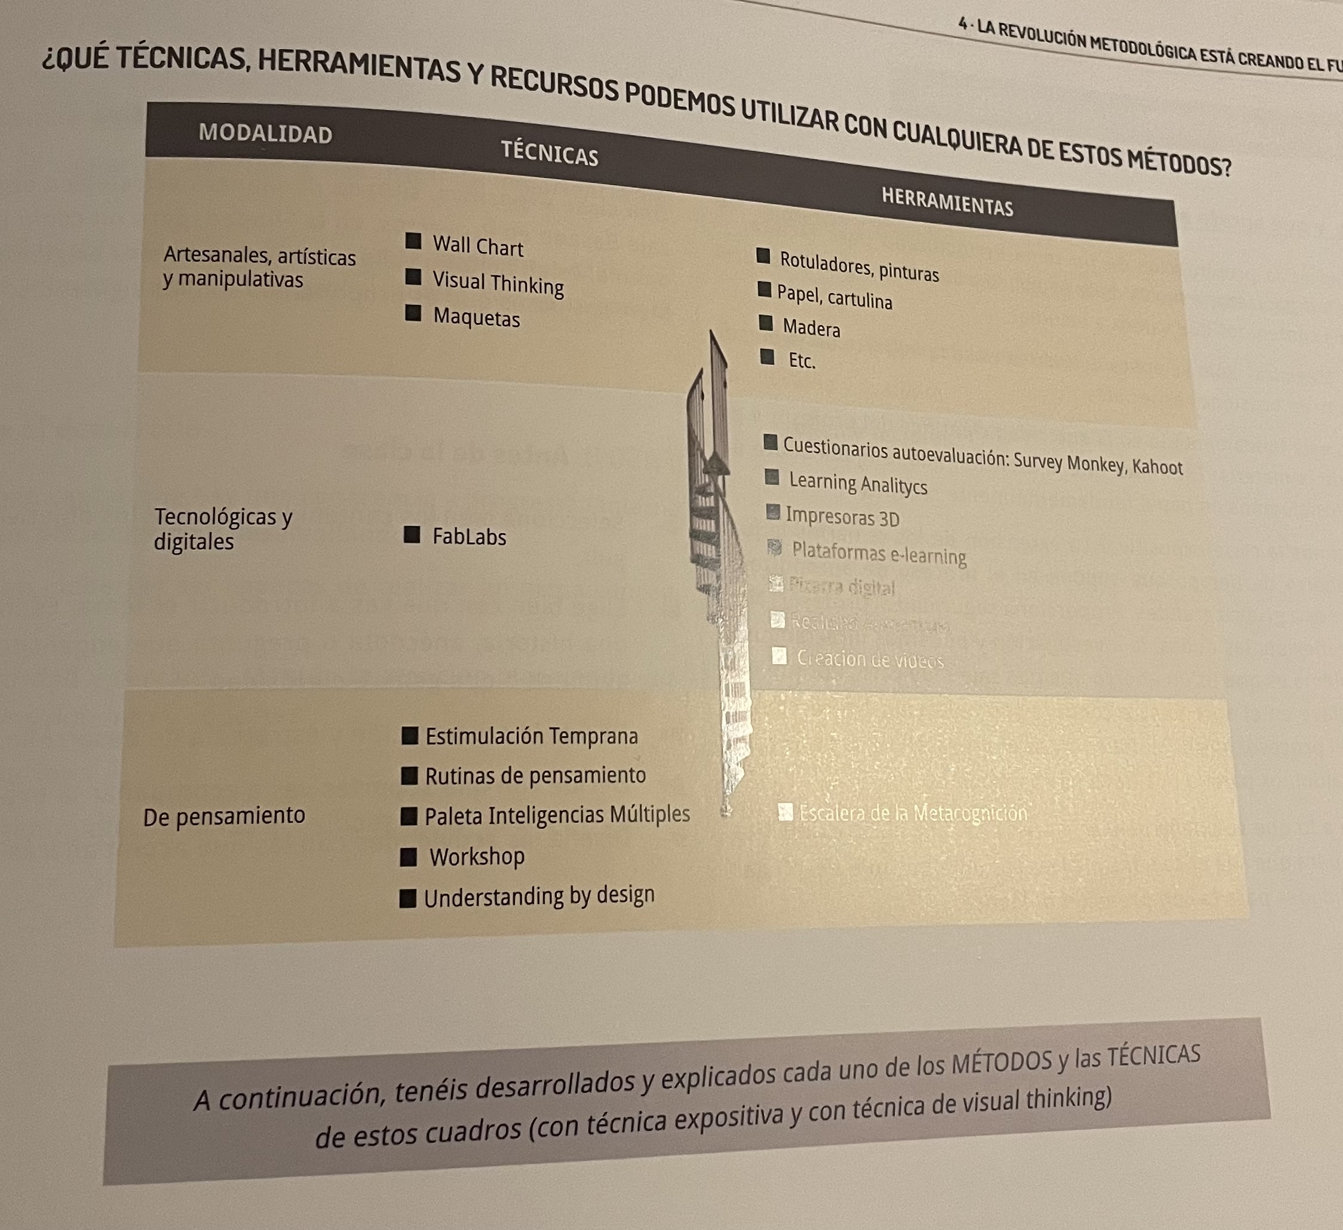

Slide 6
2- Aprendizaje basado en proyectos-Qué es y qué aporta al aprendizaje
El origen está en las escualas de ingeniería de Dinamarca, años 60. Su aparición surge para dar respuesta a un objetivo: desarrollar un modelo de aprendizaje en el que los conocimientos tuvieran que dar lugar a un producto final.
Los alumnos en los ABP:
-Desarrollan un proyecto que da solución a un problema real, complejo, significativo, interdisciplinar e interesante.
-Tienen que conseguirlo transfiriendo y aplicando de disciplinas.
-De manera competente (saben y saben qué hacer con lo que saben) y autodirigido su aprendizaje en un escenario real y concretándolo visualizando la solución, a través de un producto final.
Base en Dewey “Learning by doing” y Vergara “ Aprender, acción útil”.

Slide 7
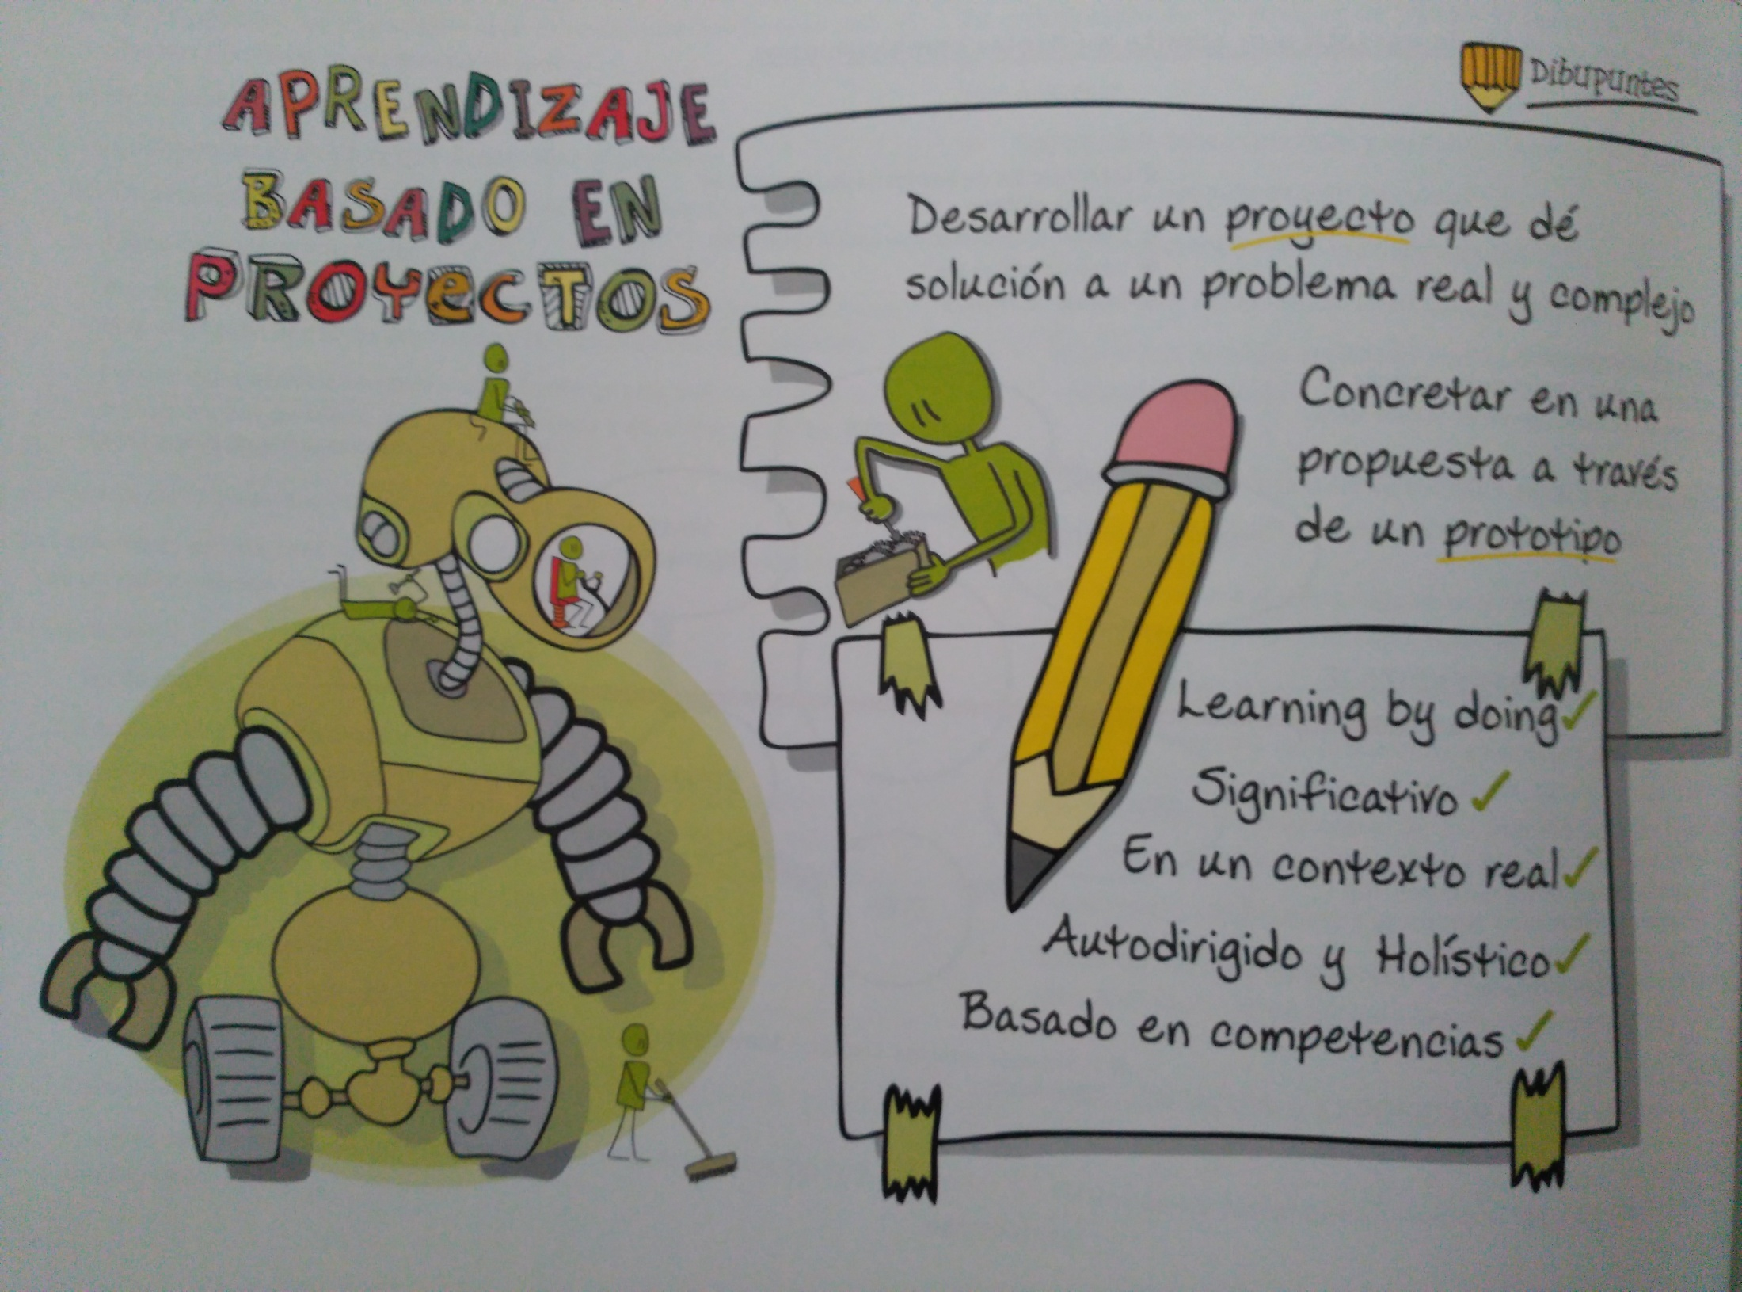

Slide 8
3- Cómo diseñar un abp
1- Elegimos un contexto o hecho real que dé sentido y significado al ABP que vamos a diseñar y proponer. (Pasión, curiosidad, necesidad de aprender, y crear)
2-Diseñamos el Proyecto
-¿Cuáles son las disciplinas y qué contenidos curriculares necesitan saber para dar respuesta al reto?
- ¿Cómo presentar el ABP ?
Contexto atractivo, exigente e interesante. Visualización clara que atraiga por contenido, materiales, prototipo…
Kit de acción del proyecto(contexto, características del producto final, presentado con soportes artesanales y tecnológicos) el proyecto que entregaremos a los alumnos, en equipo de profes se presentará , si es posible y estará visible, colgado... Exposición oral ducumentada y visualizada, argumentada y en diálogo con los compis y profesores.
Fuentes de documentación versátil.
Cronograma: fecha de inicio, entrega y exposición de proyectos. Organización de cada una de las clases
Herramientas de evaluación: portfolio/cuaderno de campo, rúbrica del proyecto, coevaluación, pruebas de heteroevaluación orales o escritas si se consideran.
Organización de equipos (cooperativo)

Slide 9
3- Investiguemos e innovemos
Los profesores acompañamos a los grupos. Ayudamos a sistematizar, a pensar, visualizar conceptos.
₊ 4- Presentación y exposición de prototipos
5- Pruebas de heteroevaluación si las consideramos

Slide 10
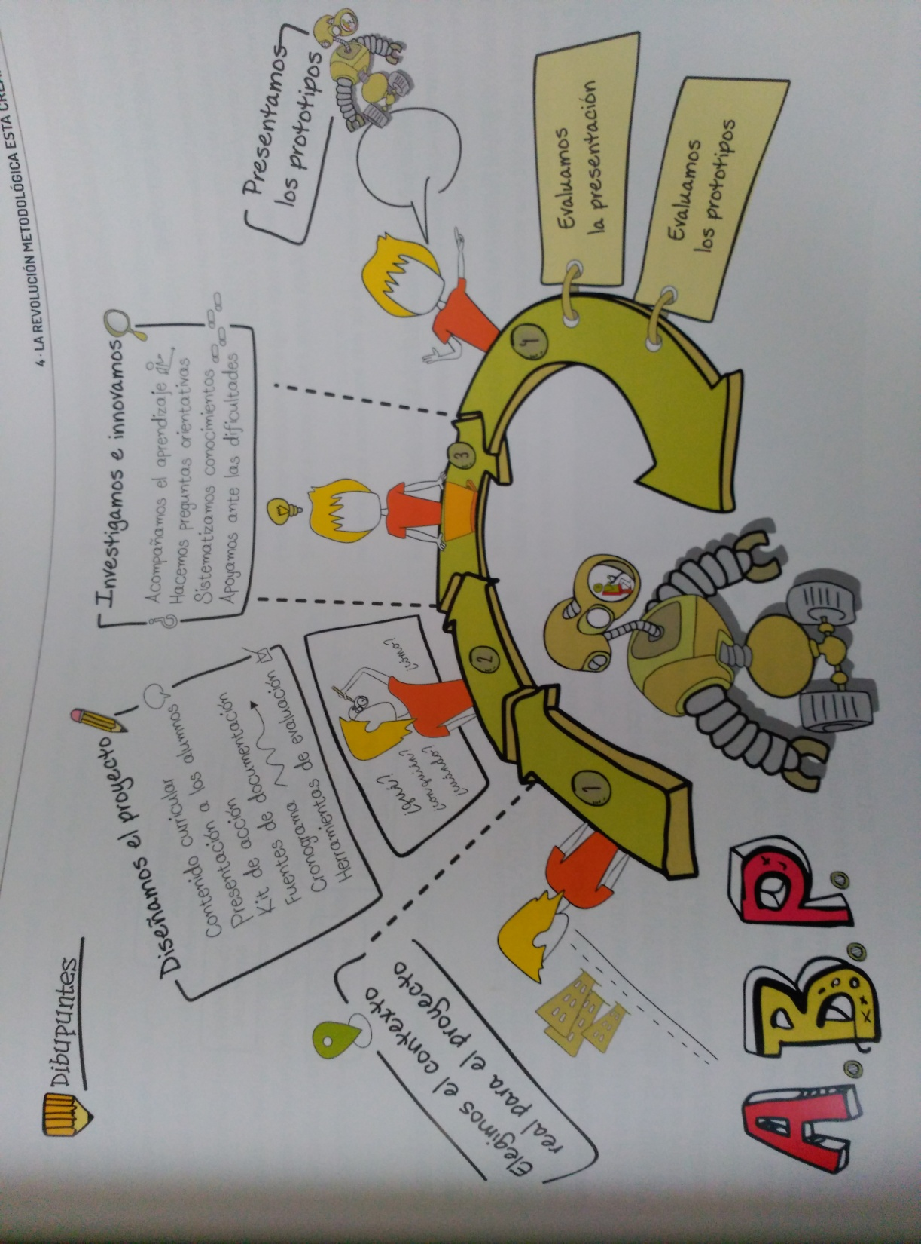

Slide 11
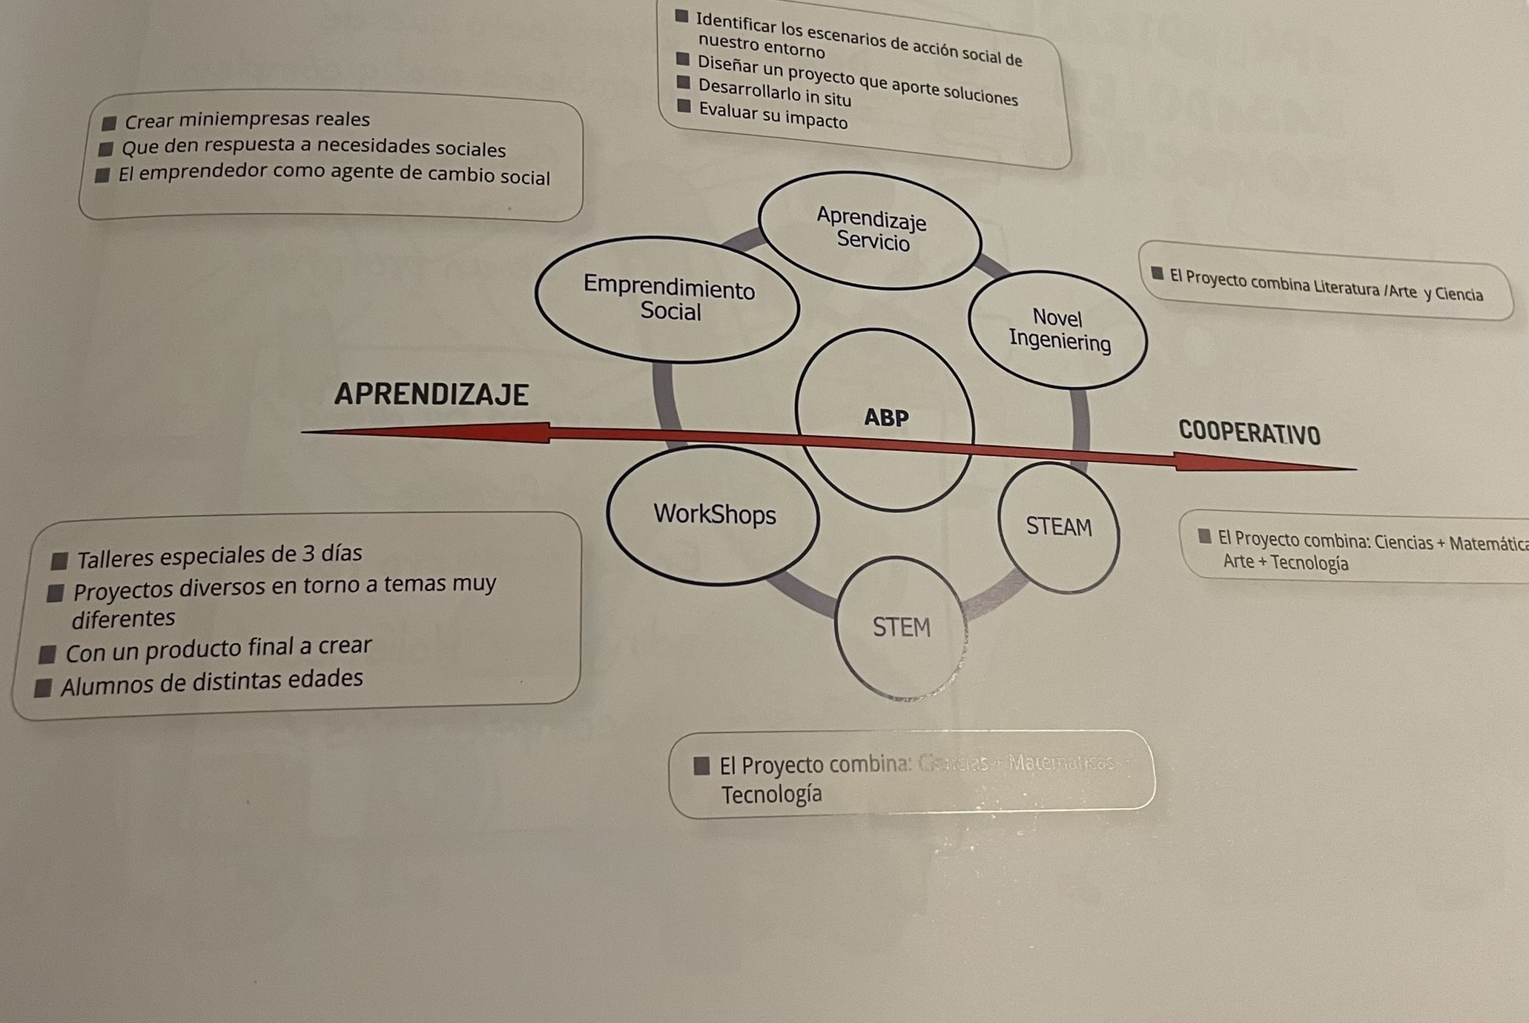
Método versátil admite múltiples combinaciones

Slide 12
A modo de resumen…
“Estrategia pedagógica en la que se presenta una situación o problema de la vida real”
Importante tanto la adquisición de conocimientos como el desarrollo de las habilidades y actitudes adecuadas.

Slide 13



Los Croods

Slide 14
4-APB EN 10 PASOS
1- Presentación o clarificación del problema
2.Detección de lo que saben y lo que necesitan saber (se puede hacer un cuadro sencillo)
3.Reparto de tareas (mapa mental)
4. Búsqueda individual de la información (organizar, interpretar y analizar)
5.Puesta en común de los resultados de la búsqueda
6. Aplicación de los nuevos conocimientos al problema
7. Desarrollo del producto final
8. Presentación oral (rubrica)
9.Diario reflexivo
10. Evaluación individual y grupal

Slide 15
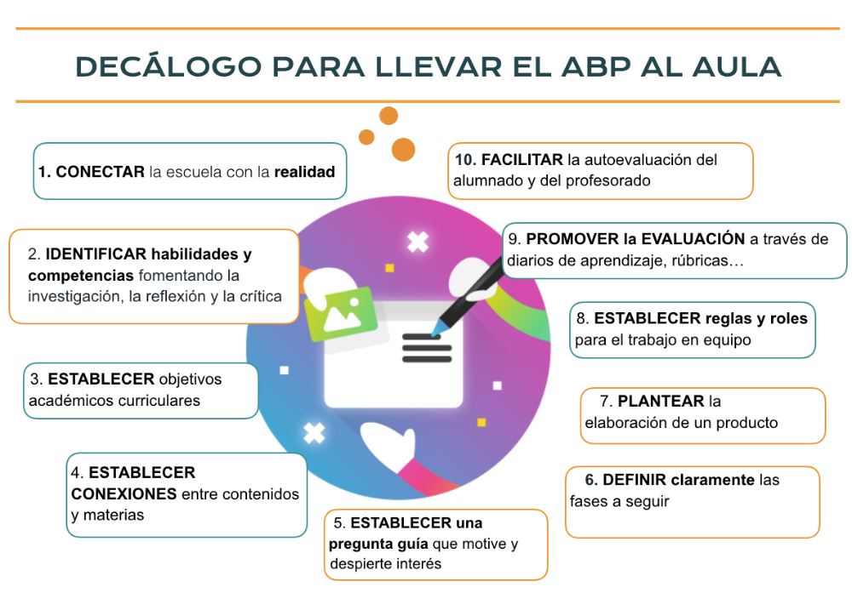

Slide 16
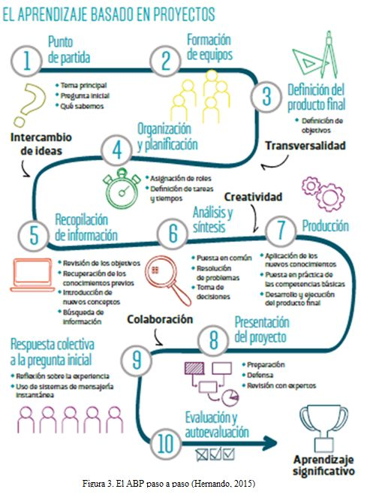

Slide 17
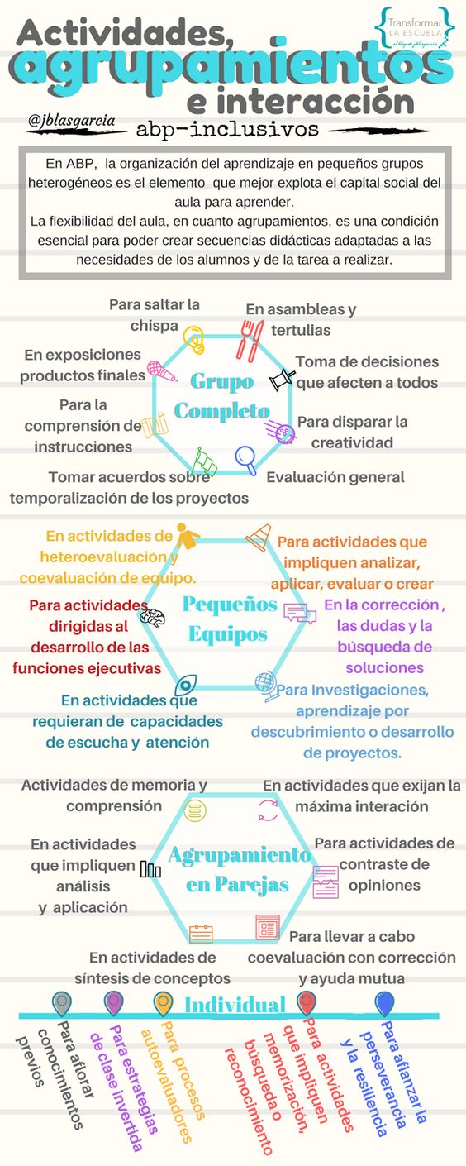

Slide 19
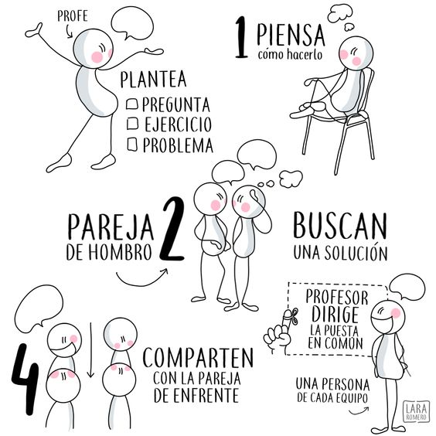
5- pensamos Nuestro proyecto

Slide 20






A CAMBIAR
A perder
A querer
A ser olvidado
A querer

Slide 21

Situaciones de aprendizaje
SEGURIDAD
confianza
CONOCIMIENTO

Slide 22
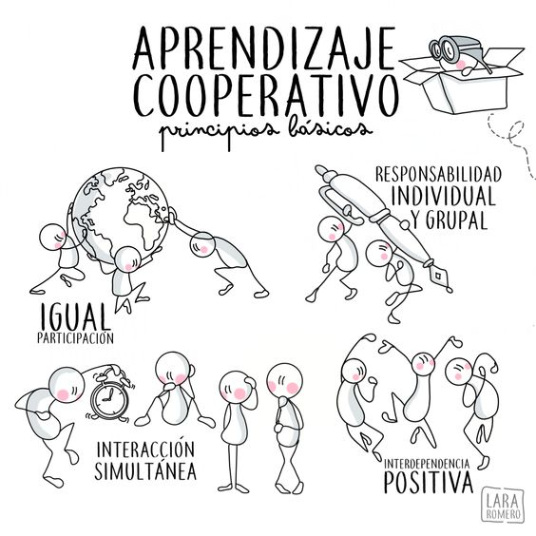
cooperativo

Slide 23
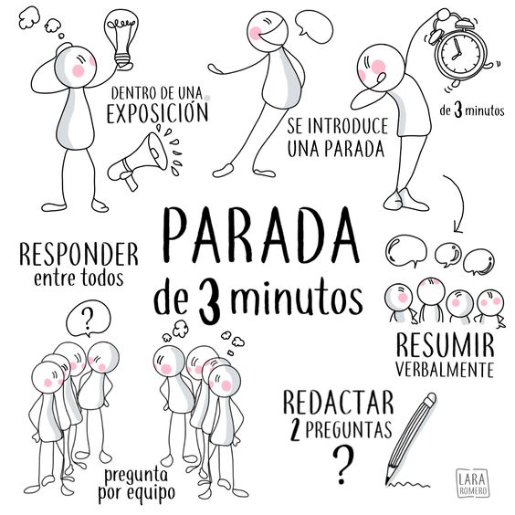

Slide 24
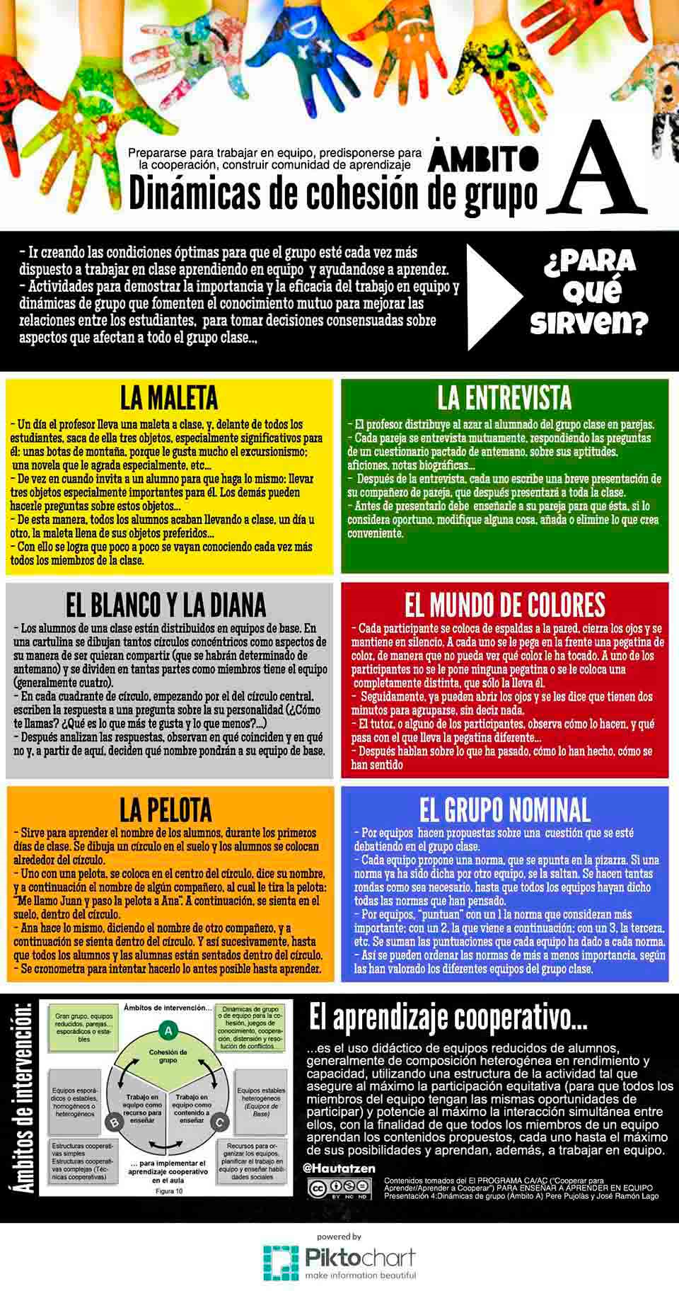

Slide 25
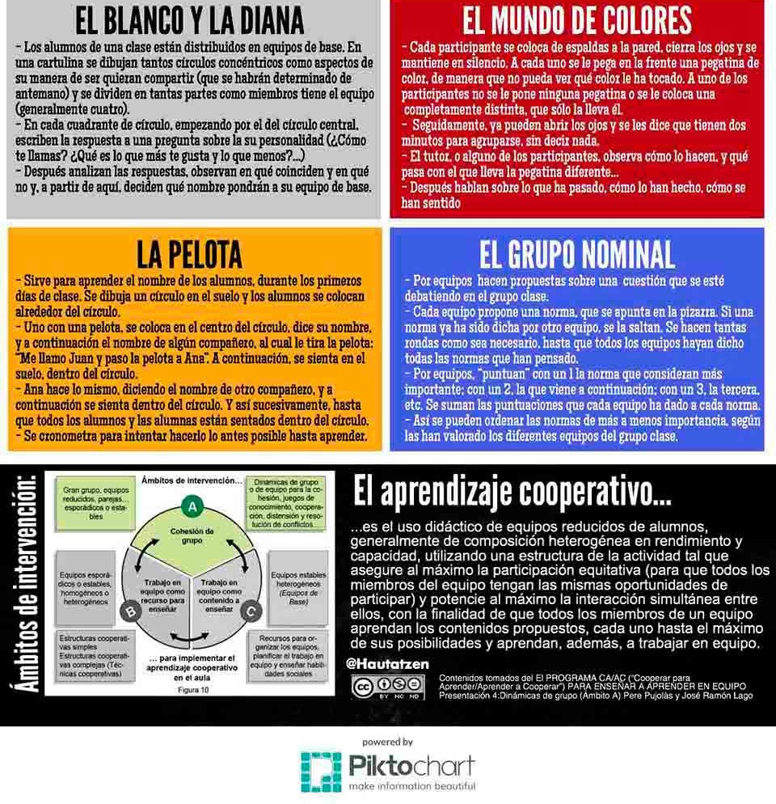

Slide 27

Bibliografía
ABP ¿Qué es el aprendizaje basado en proyectos? - Educalink (educalinkapp.com)
PARA VER: https://www.youtube.com/watch?v=3KlpoD7yMhQ
Muchas gracias

